Slide 1

Русский язык
6
класс
Как сказать о действии, которое продолжается или повторяется?

Slide 2
Сегодня на уроке мы
Познакомимся с учёным ботаником, создателем Ташкентского ботанического сада.
Вспомним самостоятельную часть речи Глагол.
Узнаем о видах глагола.
Выполним упражнения.

Slide 3
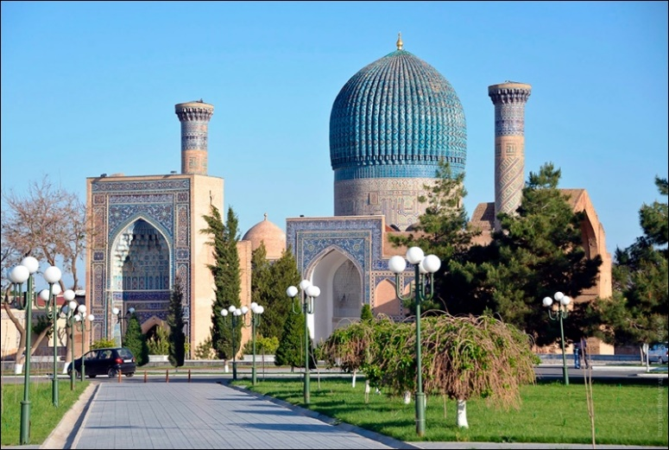
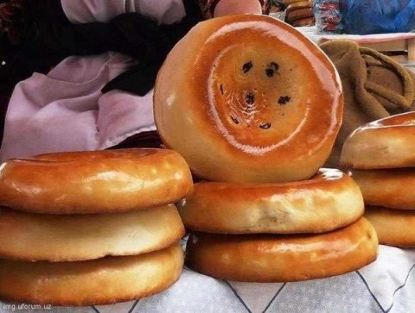
Недавно мы ездили в Самарканд. Это самый древний город Узбекистана. Старое городище Афросиаб намного древнее Москвы, Киева, Парижа . Площадь Регистан красивее и величественнее, чем другие площади. Мавзолей Амира Темура больше мавзолея Исмаила Самани в Бухаре. Памятник величайшему правителю Мавераннахра Темурбеку стоит в центре города. Но самое интересное место в Самарканде – обсерватория Улугбека. А ещё в Самарканде пекут самые вкусные лепёшки на свете.

Slide 4
Образуйте сравнительную степень прилагательных.
Добрый – добрее, красивый, новый, умный, смелый, важный, старый.
Строгий – строже, дорогой, молодой, твёрдый.
Яркий – ярче, лёгкий, звонкий, жаркий, богатый.
Простой – проще, чистый, частый, толстый.
Хороший, плохой, маленький.

Slide 5
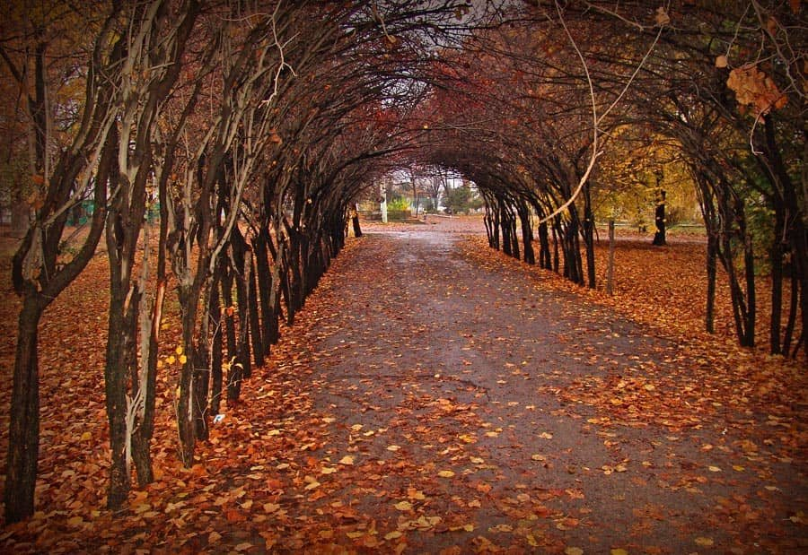
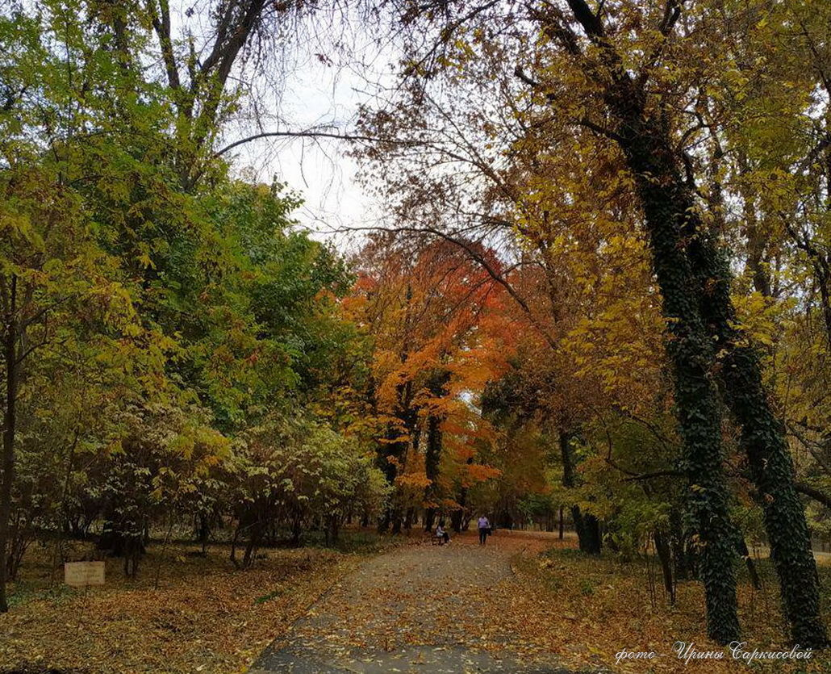

Slide 6
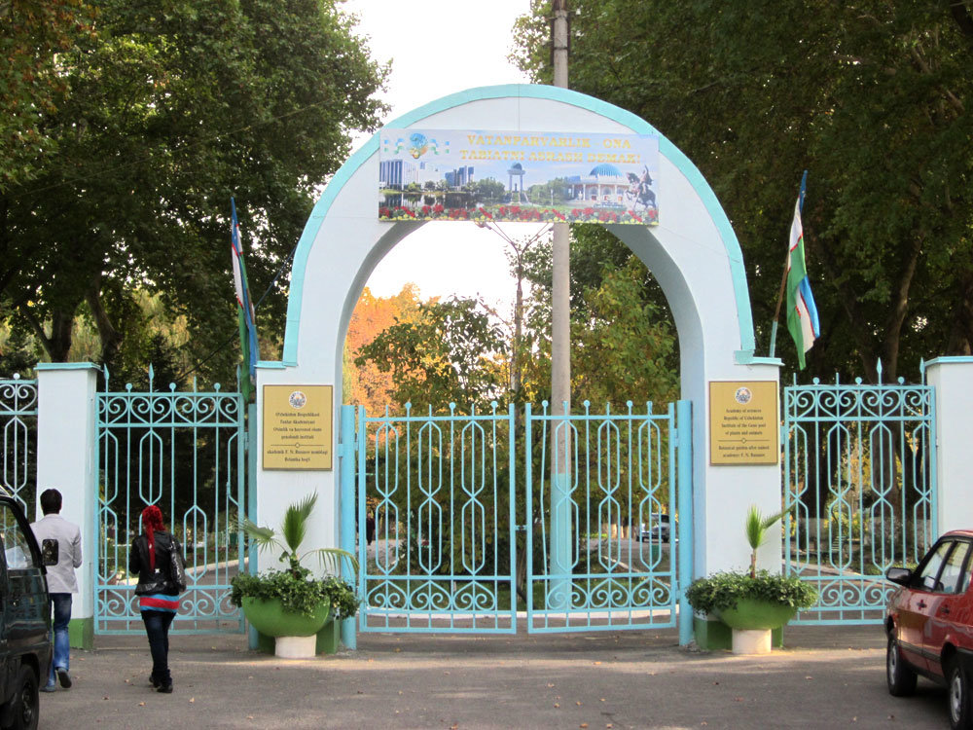

Slide 7
- Ташкентский ботанический сад создал Фёдор Николаевич Русанов в 1920 году. Какие растения украшают теперь этот сад?
- С тех пор каждую весну здесь распускаются нежные тюльпаны. Каждое лето цветут китайские розы - гибискусы. Каждую осень в саду желтеют яркие листья клёна.
- Что нового будет в саду после реконструкции?
- Каждый раз посетители будут любоваться прекрасными магнолиями и тюльпановыми деревьями.

Slide 8
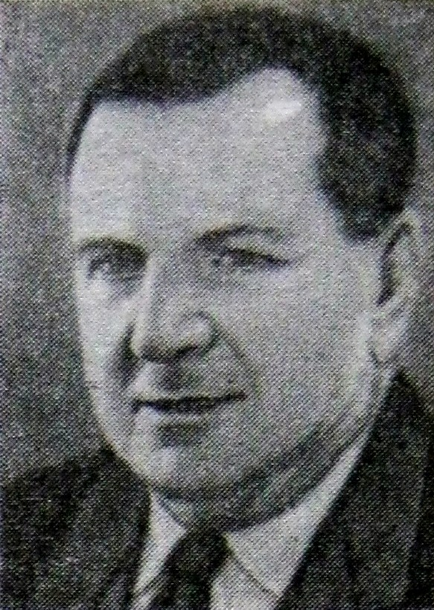
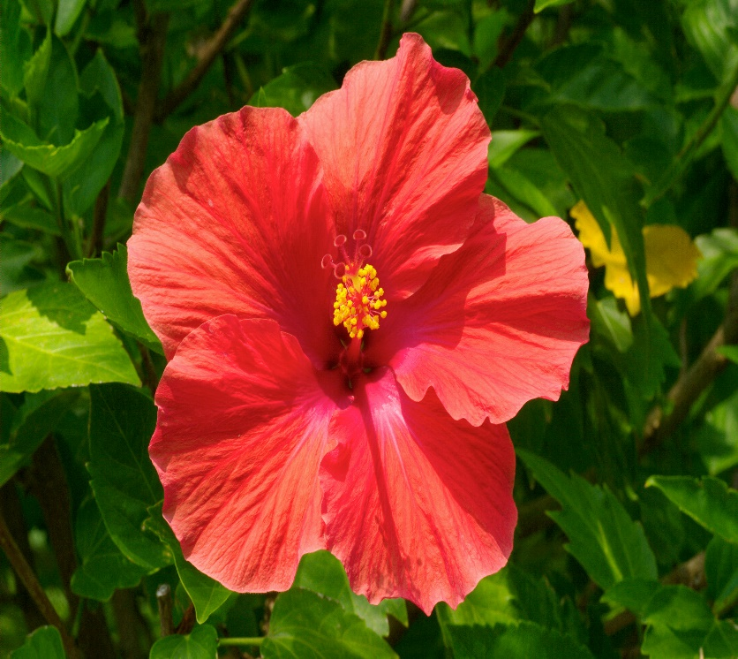
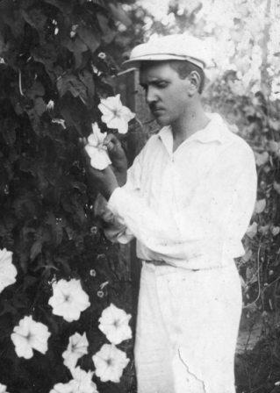
Знакомьтесь! Фёдор Николаевич Русанов
Ггггг
Гибридный гибискус
китайская роза

Slide 9
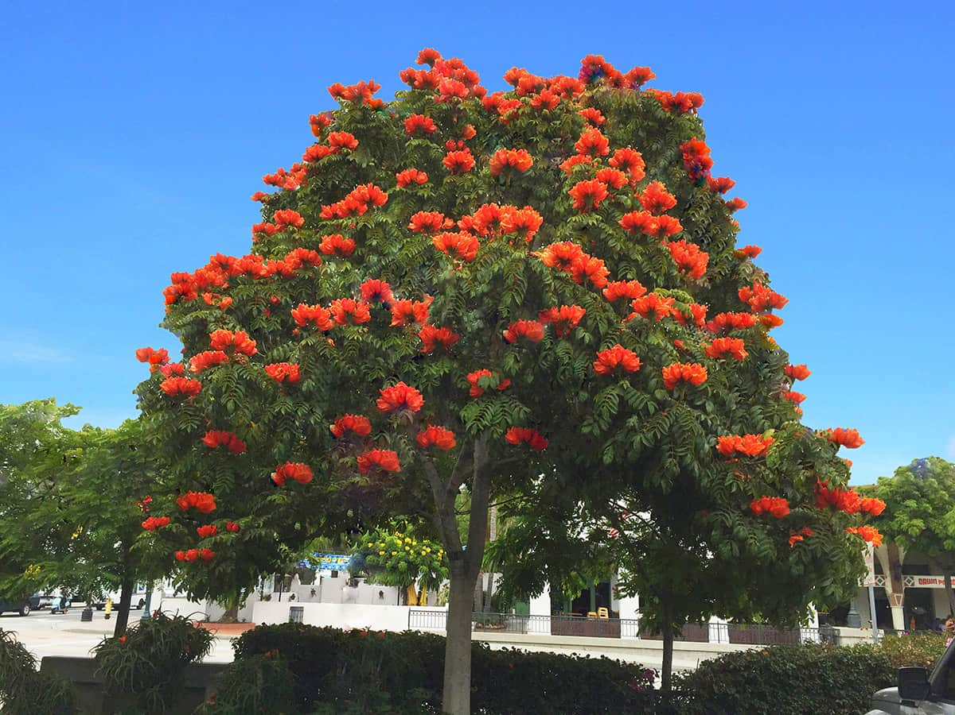
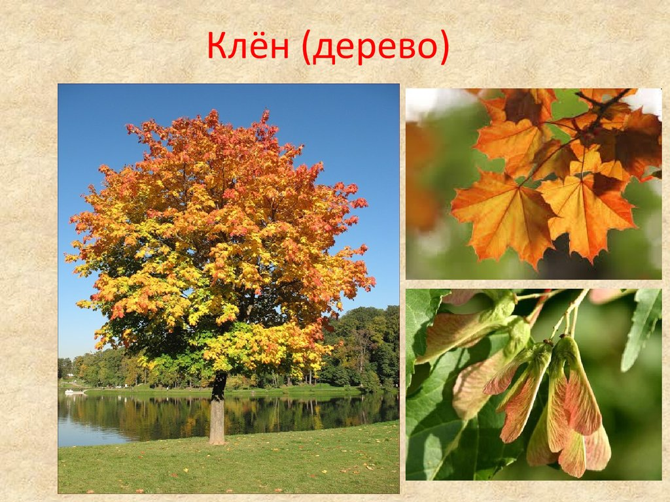
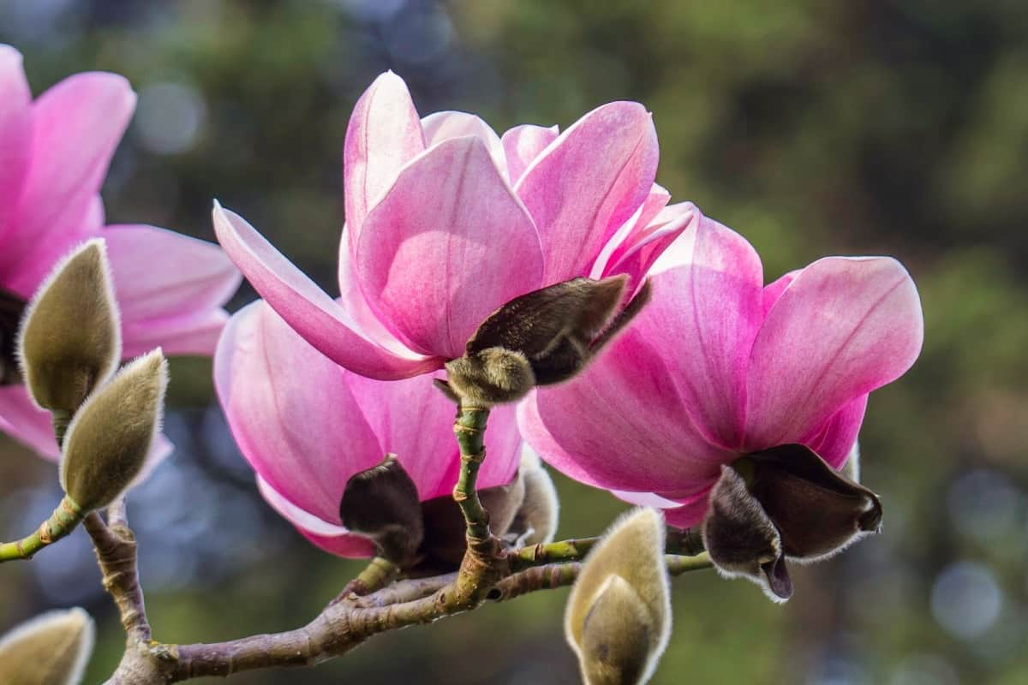
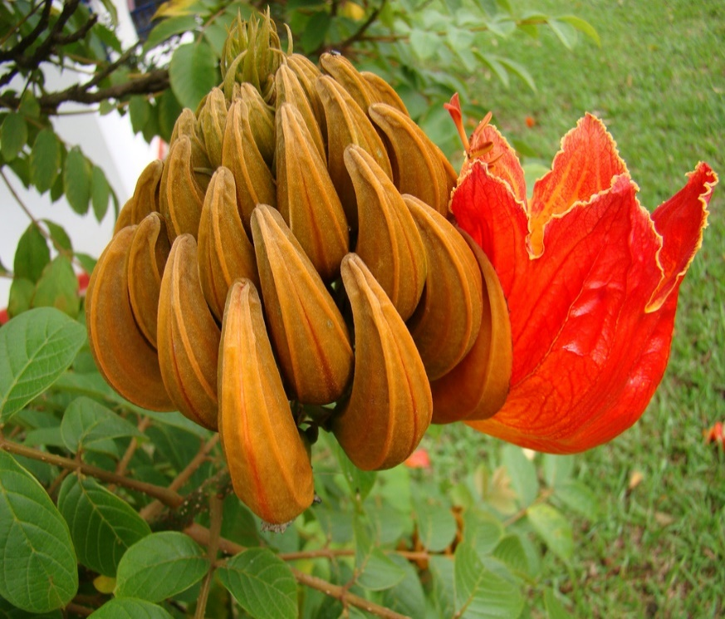
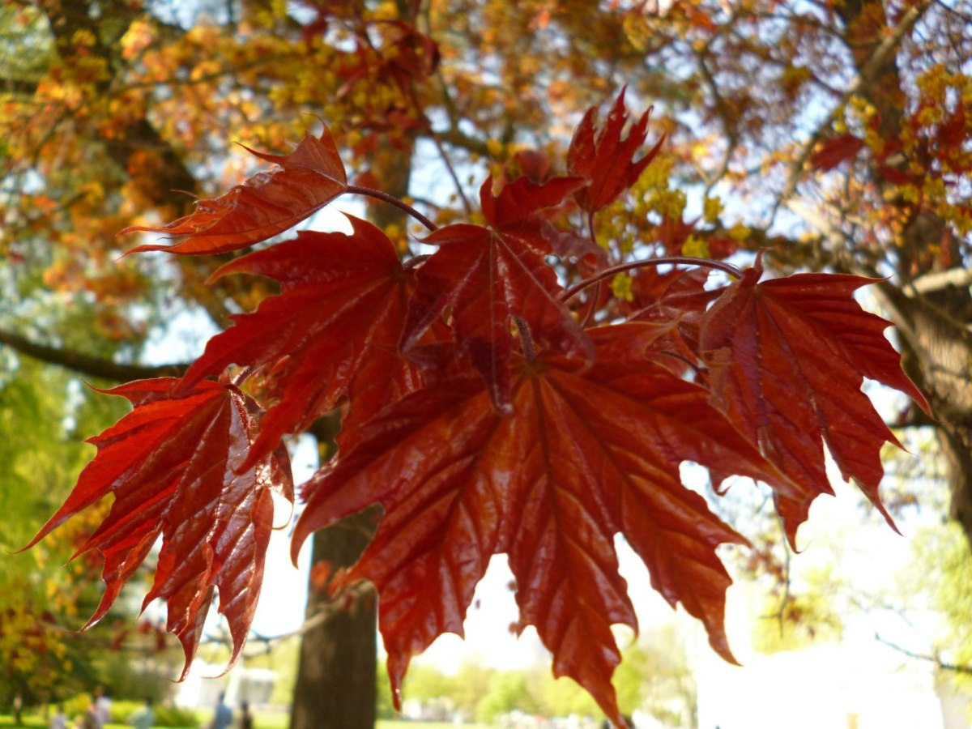
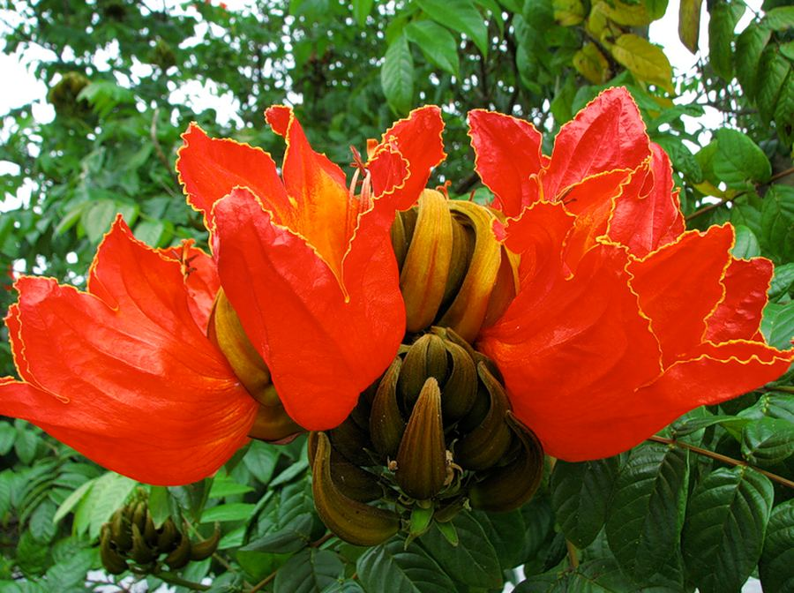

Slide 10
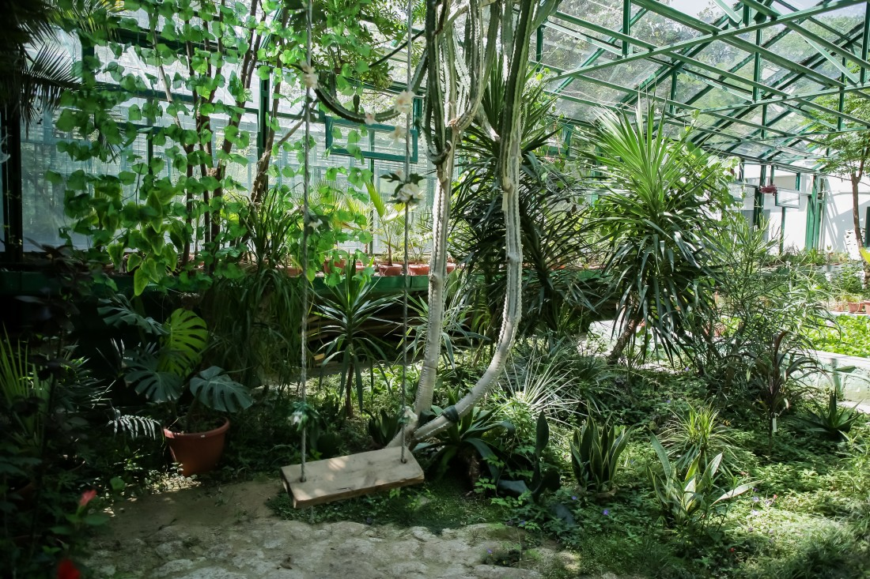
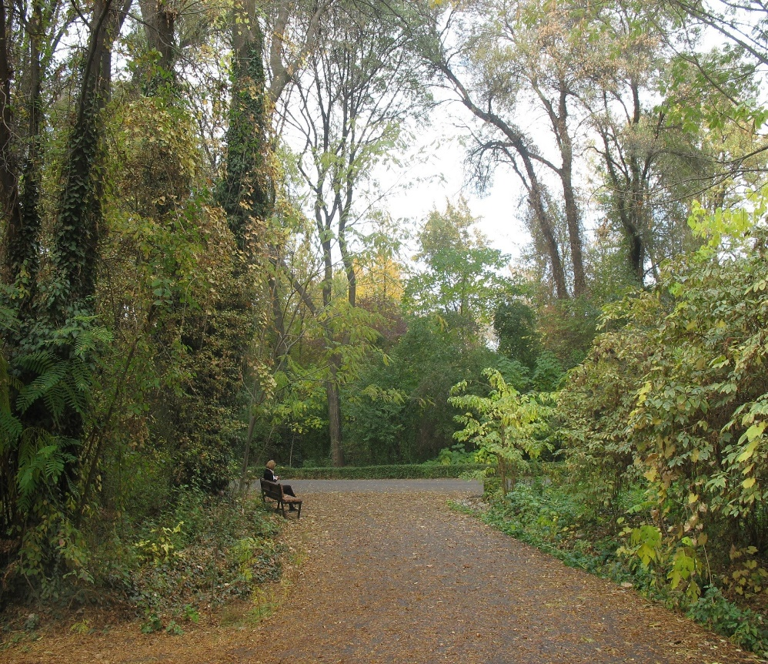
В ботаническом саду

Slide 11
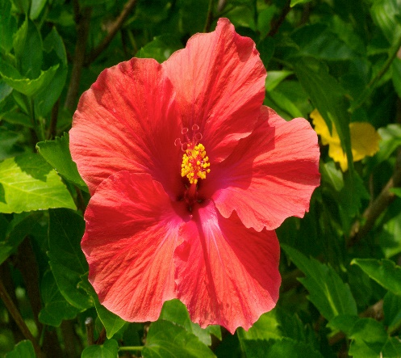
Ответим на вопросы
- Когда распускаются тюльпаны?
-Когда цветут гибискусы?
-Когда желтеют листья кленов?
-Когда посетители могут любоваться красотой природы?
каждую весну распускаются
каждое лето цветут
каждую осень желтеют
каждый раз будут любоваться

Slide 12
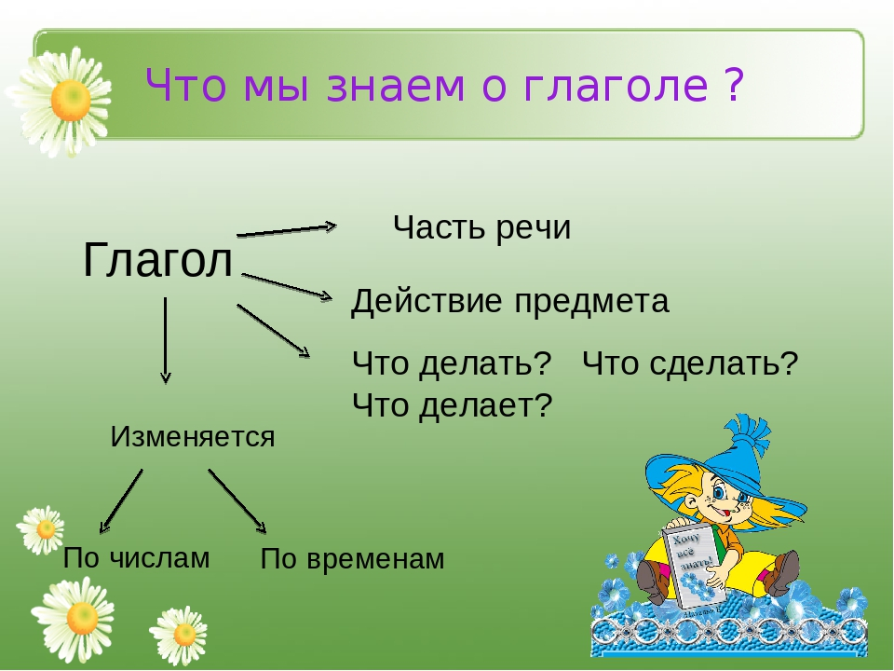

Slide 13
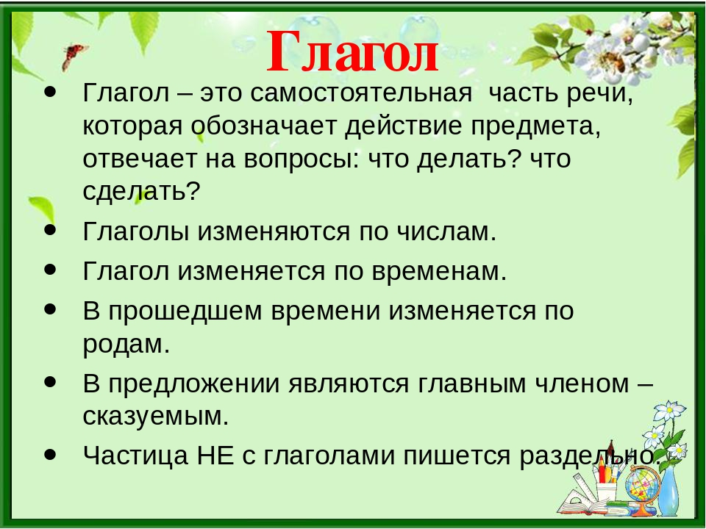
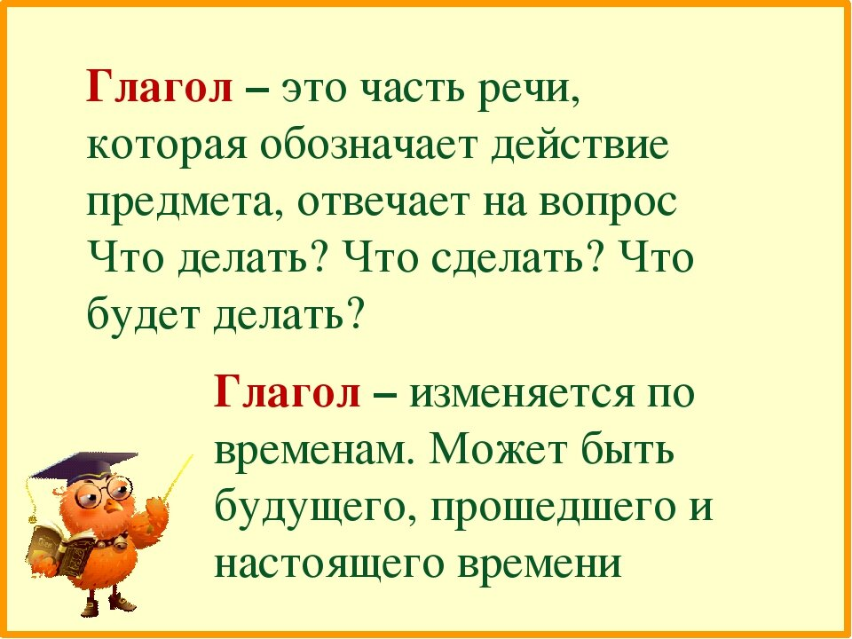

Slide 14
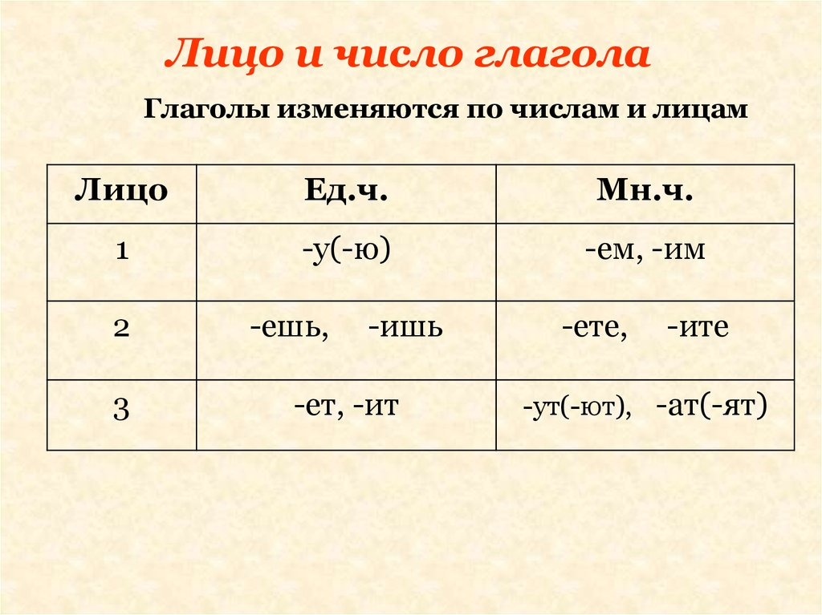

Slide 15
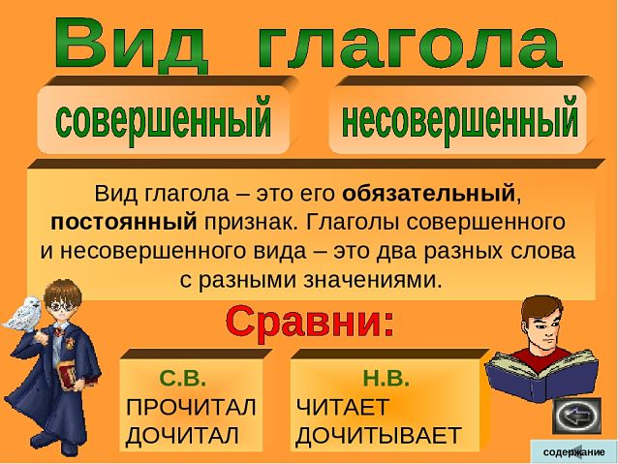

Slide 16
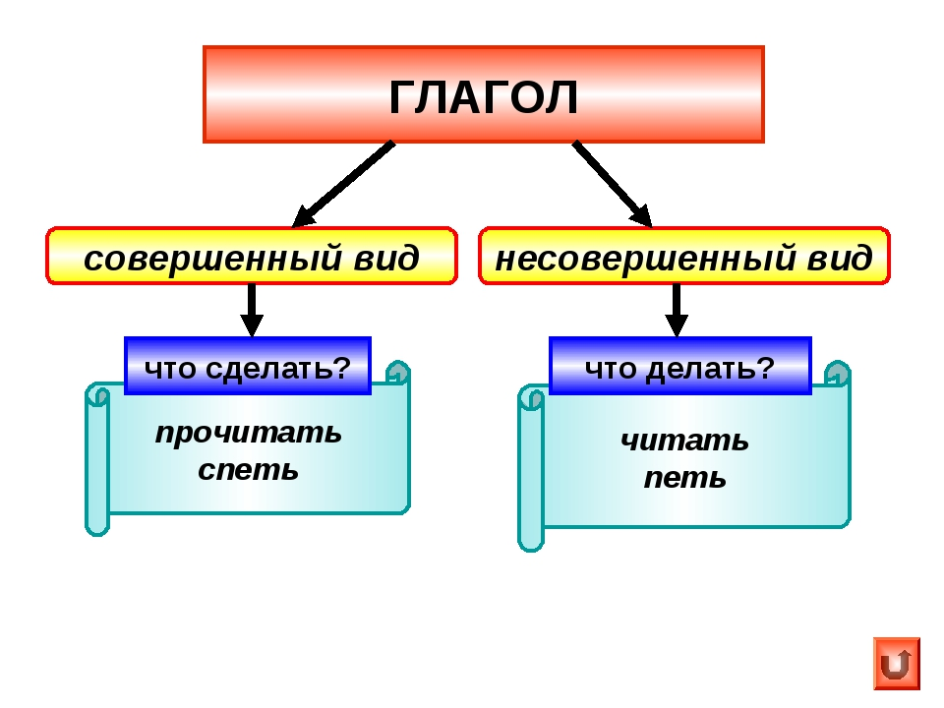
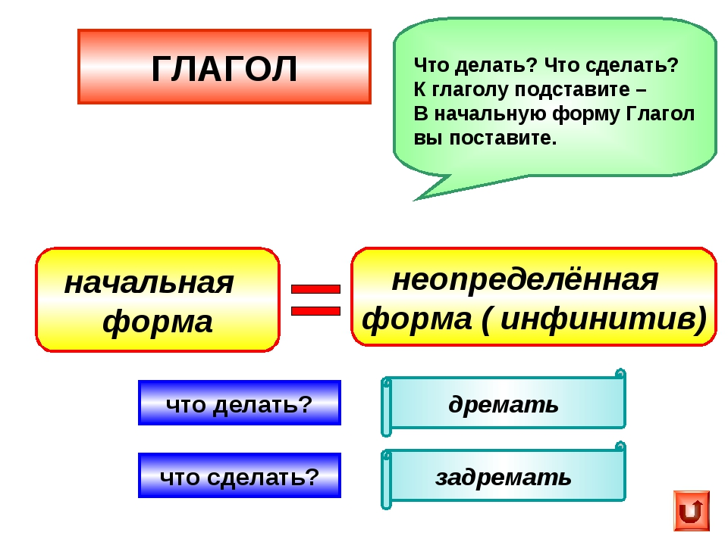

Slide 17
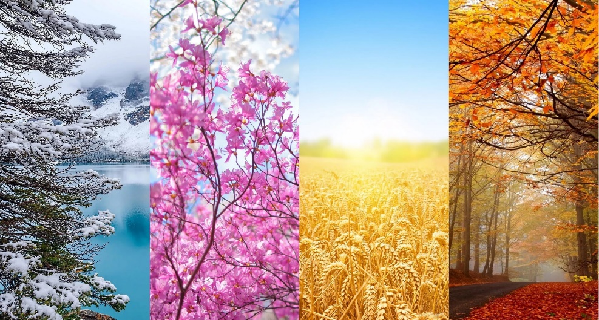
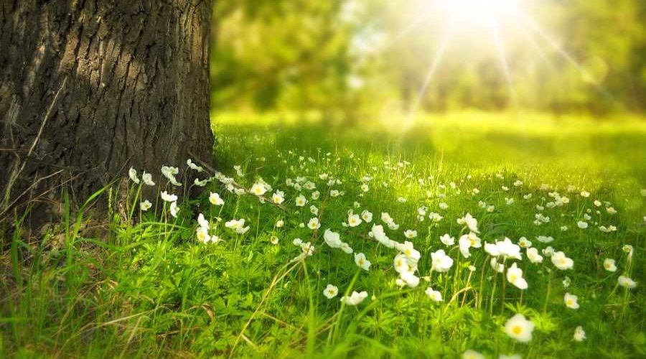
Упражнение 1. Прочитайте стихотворение А.Кузнецовой «Времена года». Обратите внимание на выделенные глаголы. Поставьте к ним вопрос и определите их время.
Образец: Весна (что делает?) приходит – настоящее время.
Придумала мать дочерям имена,
Вот Лето и Осень, Зима и Весна.
Приходит Весна – зеленеют леса,
И птичьи повсюду звенят голоса.

Slide 18
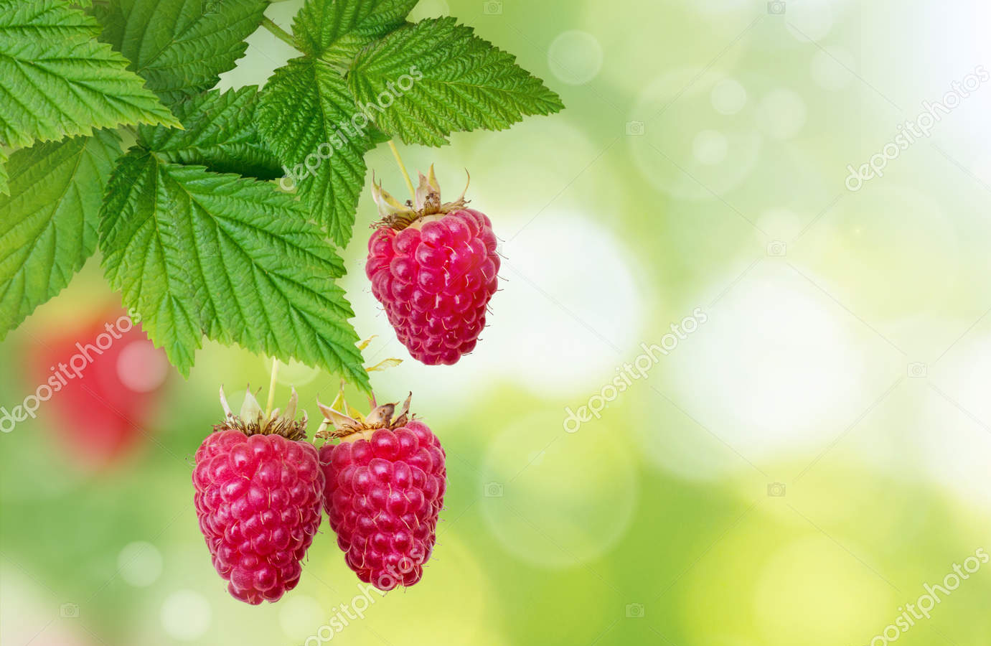
А Лето пришло – всё под солнцем цветёт,
И спелые ягоды просятся в рот.

Slide 19
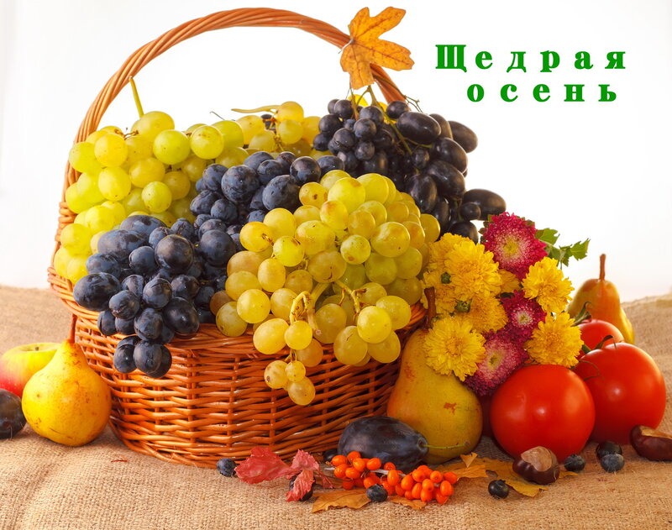
Нам щедрая Осень приносит плоды,
Дают урожаи поля и сады.

Slide 20
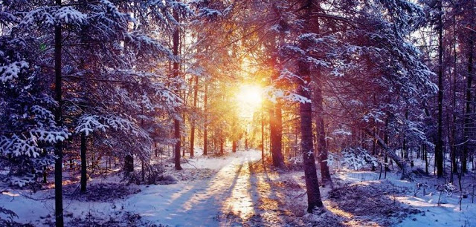
Зима засыпает снегами поля.
Зимой отдыхает и дремлет земля.

Slide 21
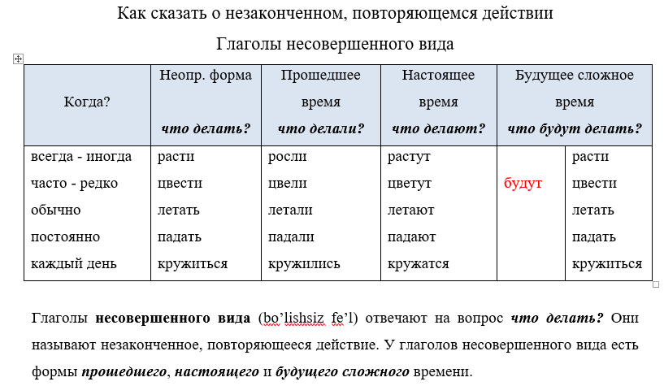

Slide 22
Упражнение 2
Рассмотрите таблицу. Расскажите о листьях, цветах, птицах, бабочках, снежинках в разное время года. Используйте глаголы разного времени.
Образец: В апреле у нас всегда цветут красные тюльпаны. В марте обычно цвели белые подснежники. В мае будут цвести душистые розы.

Slide 23
Упражнение 2
Летом всегда светило солнце, на деревьях зеленели листочки, пели птицы, летали бабочки.
Осенью кружились и падали листочки.
Зимой падают снежинки.
Весной будут цвести сады, будет расти и зеленеть трава.

Slide 24
Упражнение 3
Ответьте на вопросы, используя слова каждый день (вечер, год, месяц), каждую весну (осень, зиму, неделю), иногда, всегда, часто, редко.
- Как часто вы гуляете в парке? Как часто вы ездите в горы? Как часто осенью льёт дождь? Как часто летом поют птицы? Как часто в наши края прилетают ласточки? Как часто вы зимой поливаете комнатные цветы? Как часто деревья сбрасывают листья?

Slide 25
Упражнение 3
Ответьте на вопросы, используя слова каждый день (вечер, год, месяц), каждую весну (осень, зиму, неделю), иногда, всегда, часто, редко.
- Каждый год на праздник мы гуляем в парке. Каждую весну мы ездим в горы. Каждую неделю осенью льёт дождь. Каждое утро летом поют птицы. Каждой весной в наши края прилетают ласточки. Каждую неделю мы зимой поливаем комнатные цветы. Каждый год деревья сбрасывают листья.

Slide 26
Упражнение 4
Прочитайте текст, правильно вставляя окончания глаголов настоящего и будущего времени.
Сколько интересного дар… нам времена года. Летом ребята отдыха… на природе, загора… , купа…ся. Осенью вы собира… гербарий из листьев. Зимой ты буд… кататься на коньках и санках. А весной все снима… тёплую одежку и раду…ся ласковому солнцу. Каждое время года принос… что-то новое. Каждый сезон меня… нашу жизнь, вид одежды и занятия.
ят
ют
ют
ют
ете
ешь
ет
ет
ит
ет

Slide 27
Упражнение 5
Попросите одноклассников рассказать, что они делают в каждый сезон года.
- Что ты делал летом на каникулах? Чем ты занимаешься осенью в школе и дома? Что ты будешь делать зимой на каникулах? Как ты будешь помогать весной в саду у дедушки?
Летом на каникулах я помогал дедушке.
Осенью я учусь в школе, дома я смотрю онлайн уроки и делаю домашние задания.
Зимой на каникулах я буду читать книги и буду учить русский язык.

Slide 28
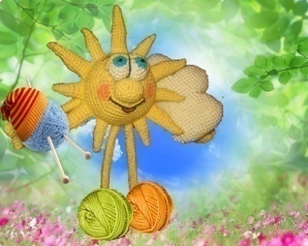
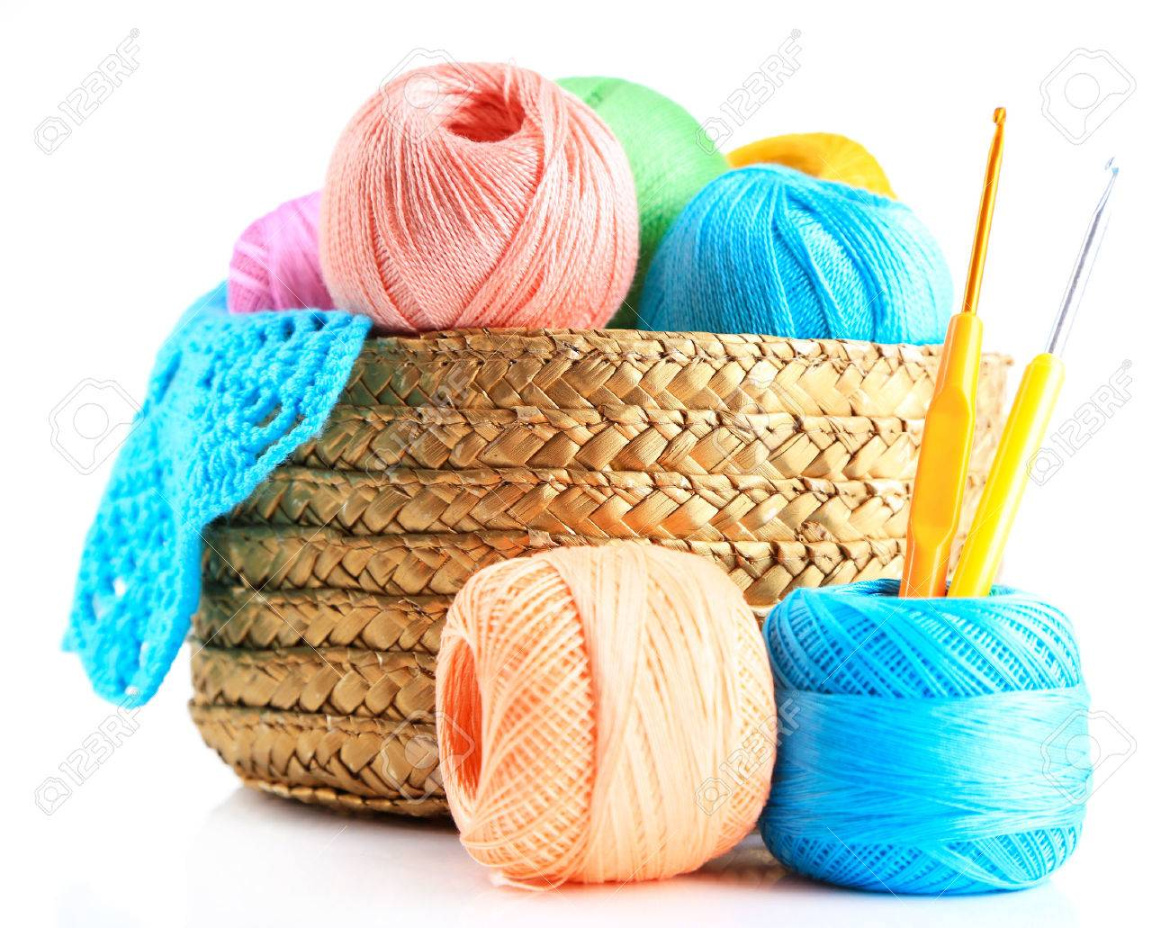
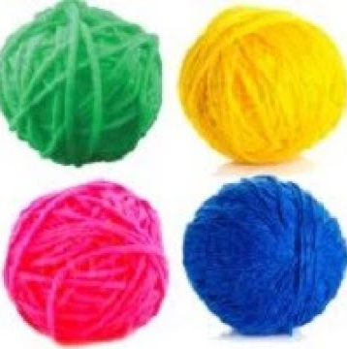
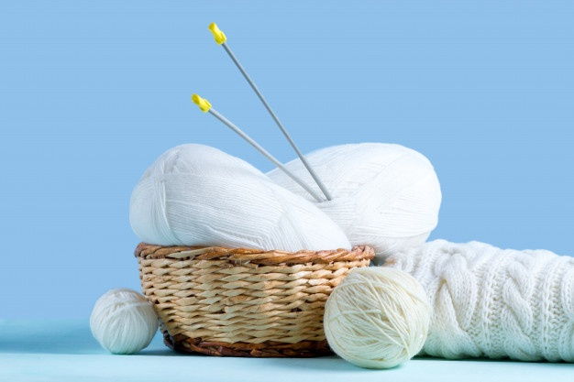
Упражнение 6
Прочитайте стихотворение В.Орлова «Золотые спицы». Найдите глаголы и задайте к ним вопросы. Чем занимается солнышко круглый год? Что означают четыре клубка ниток? Расскажите, что вы и ваши родители любите делать постоянно, каждый день.

Slide 29
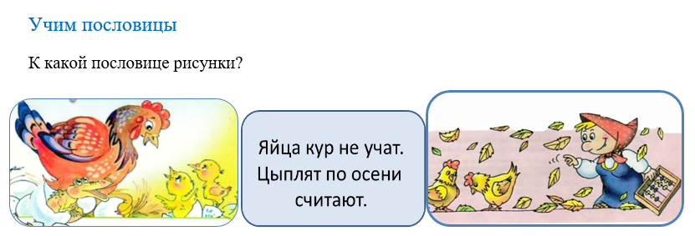
Учим пословицы

Slide 30
Задание для самостоятельного выполнения
Выполнить упражнение 7 на странице 33.
Повторить глаголы несовершенного вида.
Почитать рубрику «С русским языком вокруг света».

